Slide 1

Урок
литературного чтения
в 4 классе.
Учебник входит в систему «Школа России»
Авторы: Л. Ф. Климанова, В. Г. Горецкий,
М. В. Голованова.

Slide 2
Мы сюда пришли учиться, Не лениться, а трудиться. Работаем старательно.
Слушаем внимательно.

Slide 3
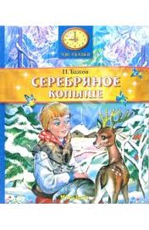
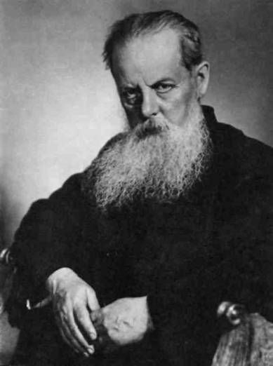
Тема урока:
Пётр Петрович Бажов.
«Серебряное копытце».

Slide 4
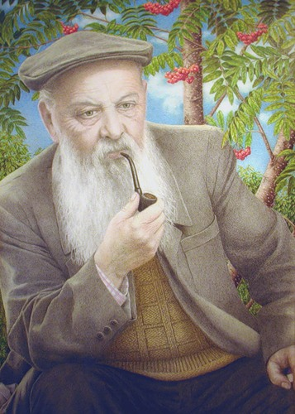
Его интересовало всё, что связано с Уральскими горами, с их богатством.
Очень он любил этот край, его природу. Хоро­шо знал, как живут мастеровые люди. Многих людей привлекали Уральские горы. В этих старых горах скопились не только залежи угля и железной руды, золота, других полезных ископаемых, но и знаменитых уральских самоцветов.

Slide 5
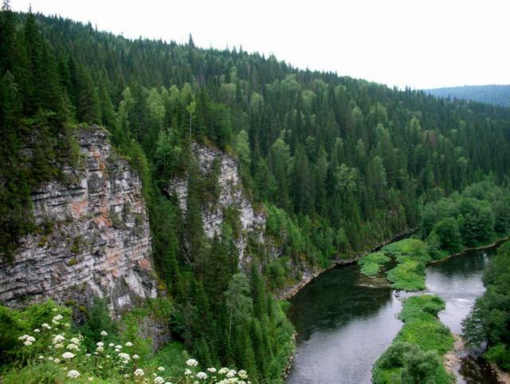
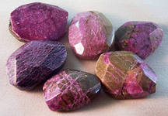
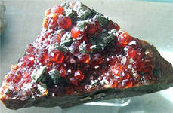
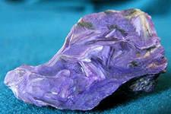
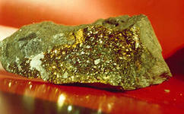
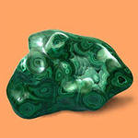

Slide 6
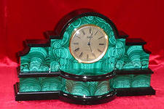
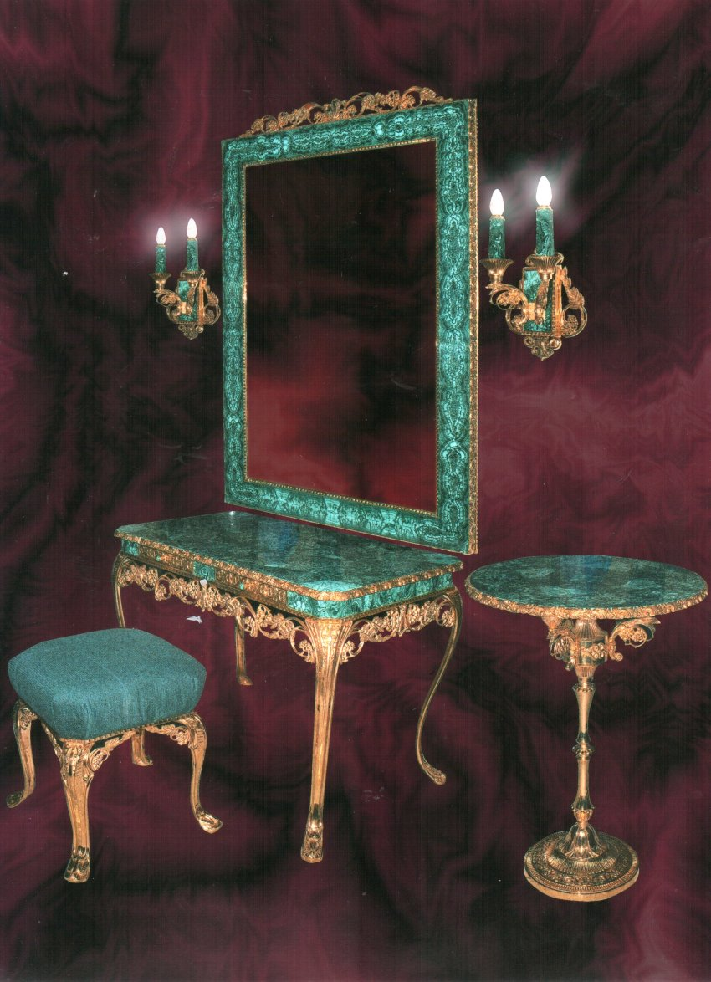

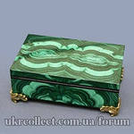
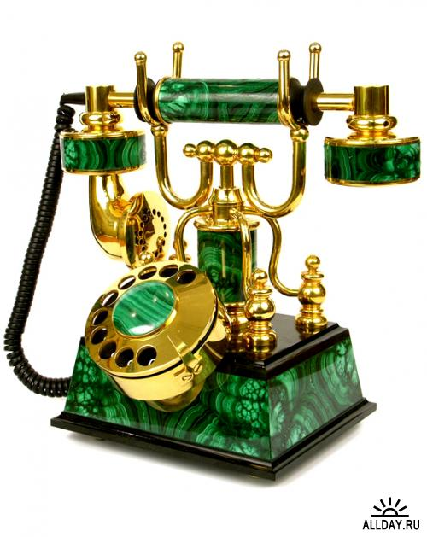
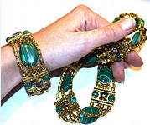
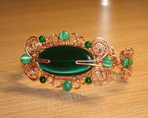
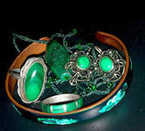
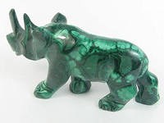

Slide 7
Словарная работа.
Балаган - мелкое имущество, домашние вещи
Голбчик – временная легкая деревянная постройка
Пожитки – приступка для всхода на печь.
На житьё не плакались – неудобно, неловко
Несподручно – не жаловались на свою жизнь
Пособник – хорошее дело
Покосные ложки – имеющий своеобразный запах животного
Статочное ли дело (устар.) - помощник в делах.
Бирюзовый – широкие овраги, где косят траву
Душной (козлик) – зеленовато-голубой

Slide 8
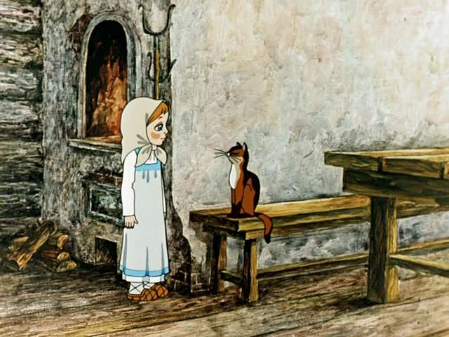
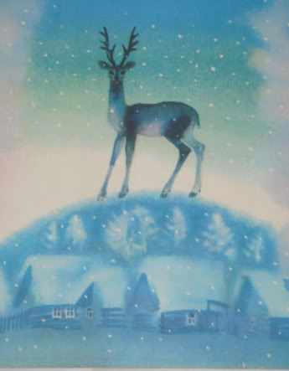
Тест.
1.Как звали отца Даренки?
А) Григорий
Б) Георгий
В) Гаврила
2. На какой ноге у козлика было серебряное копытце?
А) на левой передней
Б) на правой передней
В) на задней правой

Slide 9
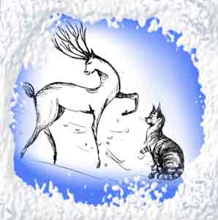
3. Какого окраса была
кошка Муренка?
А) белая
Б) серая
В) бурая
4. Сколько раз Серебряное
Копытце показался Даренке?
А) 1
Б) 2
В) 3

Slide 10
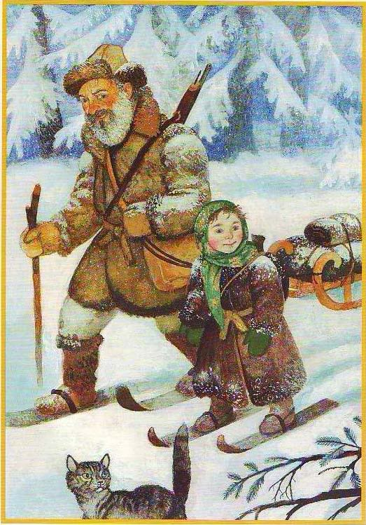
5. Кем был дед Кокованя?
А) лесником
Б) охотником
В) охотником и
золотоискателем

Slide 11
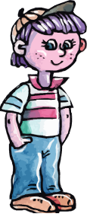
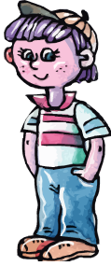
Проблема урока:
Сказка!
Рассказ!

Slide 12
Рассказ
Сказ
Сказка
Повествование,
описывающее
реальный
жизненный случай,
эпизод из жизни
героев.
Литературный жанр,
описывающий
реальную жизнь героев,
в которой происходят
необыкновенные ,
фантастические,
волшебные события.
Волшебство,
фантастический
вымысел.

Slide 13
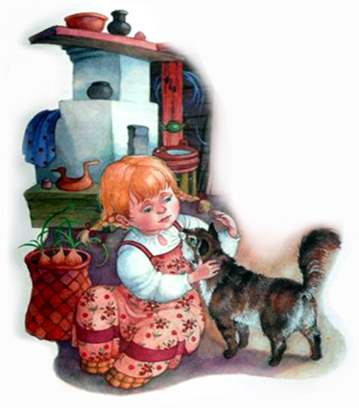
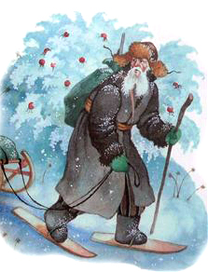
Характеристика героев.
Дарёнка | Кокованя
1. Семейное положение. Сирота | 1. Семейное положение. Одинокий
2. Внешность. По шестому году, маленькая, носишка пуговкой. | 2. Внешность. Старик большой да бородатый.
3. Характер. Любопытная, веселая, смелая, ласковая, трудолюбивая, любит природу, ценит красоту. | 3. Характер. Веселый, ласковый, добрый, трудолюбивый, любознательный, любит природу, ценит красоту.
4. Чем занимается. В избе прибирала, похлебку да кашу варила, кукле платье шила, любила сказки слушать. | 4. Чем занимается. Охотник. Летом пески промывает, золото добывает, а зимой по лесам за козлом бегает. Мастер сказки сказывать.

Slide 14
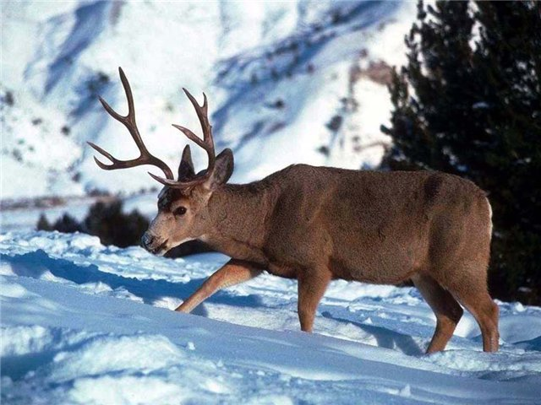
Особенный козлик…
В той местности, которая описана в сказе, дикими козликами называли косуль и оленей, так как и те, и другие имели рога.

Slide 15
Проблема урока:
Олень!
Косуля!

Slide 16
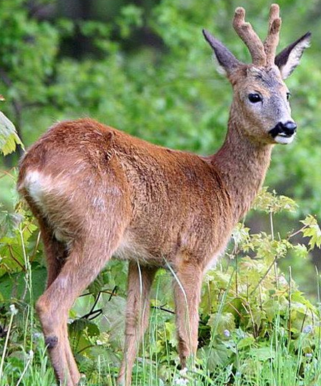
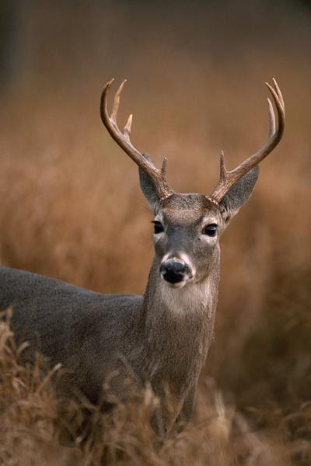
Кто такой Серебряное копытце?
Сибирская косуля
Благородный олень
Размер: маленький олень
Рожки: не более 2-3 отростков
Сбрасывает рога осенью
Размер: средний и крупный олень
Рога: от 5 и более отростков
Всю зиму ходит в рогах, сбрасывает рога весной

Slide 17
Восстановите текст.
Так и стали жить вместе дед ________ ,
______ Дарёнка да кошка ________ .
Жили – __________ , добра много не наживали, а на
житьё не плакались, и у всякого дело было.
Кокованя с утра на ________ уходил, Дарёнка в
избе __________ , похлёбку да ______ варила,
а кошка Мурёнка на охоту ходила – мышей
_______ . К вечеру соберутся, и _______ им.
Кокованя
сиротка
Мурёнка
поживали
работу
прибирала
кашу
ловила
весело

Slide 18
Почему Кокованя и Дарёнка так хотели увидеть серебряное копытце?
Может быть, каждый из героев верил в сказки и хотел увидеть чудо.
или
Герои были бедными ,надеялись продать драгоценные камни, и зажить богато?

Slide 19
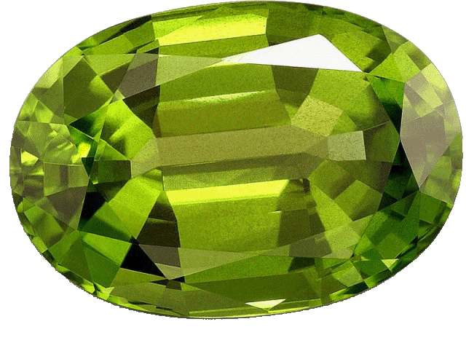
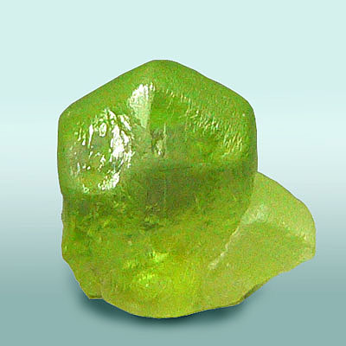
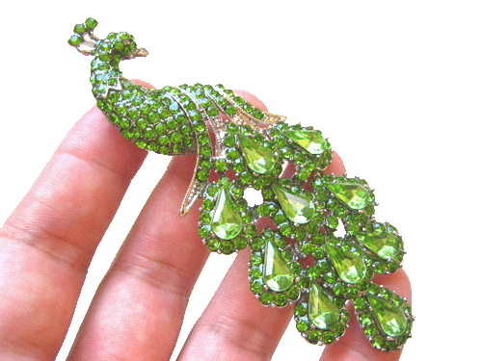
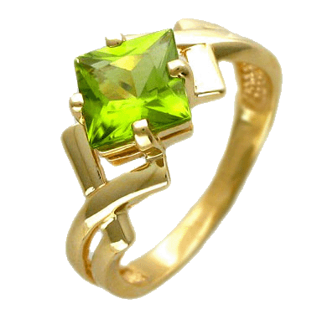
Те самые хризолиты…
Хризолиты, после огранки
Необработанный хризолит
Обработанные хризолиты в ювелирных изделиях

Slide 20
Я знал …
Я сегодня узнал …
Я учился …
Мне понравилось ….
У меня появилось желание …

Slide 21
Домашнее задание
(по выбору).
Прочитать еще одно произведение П.П. Бажова и рассказать его на следующем уроке.
2. Пересказать данный сказ и приготовить рисунок самого интересного на ваш взгляд отрывка сказа.

